Slide 1


2023년 9월 15일 Study Meeting
상식 기반 QA 모델에서의 그래프 순환 구조의 영향
Influence of Graph Cyclic structure on Common Sense - based QA models
정지$원$
성균관대학교 인공지능학과
석사과정
jwjw9603@g.skku.edu

Slide 2
Influence of Graph Cyclic structure
Contents
01
Progress
진행 상황

Slide 3
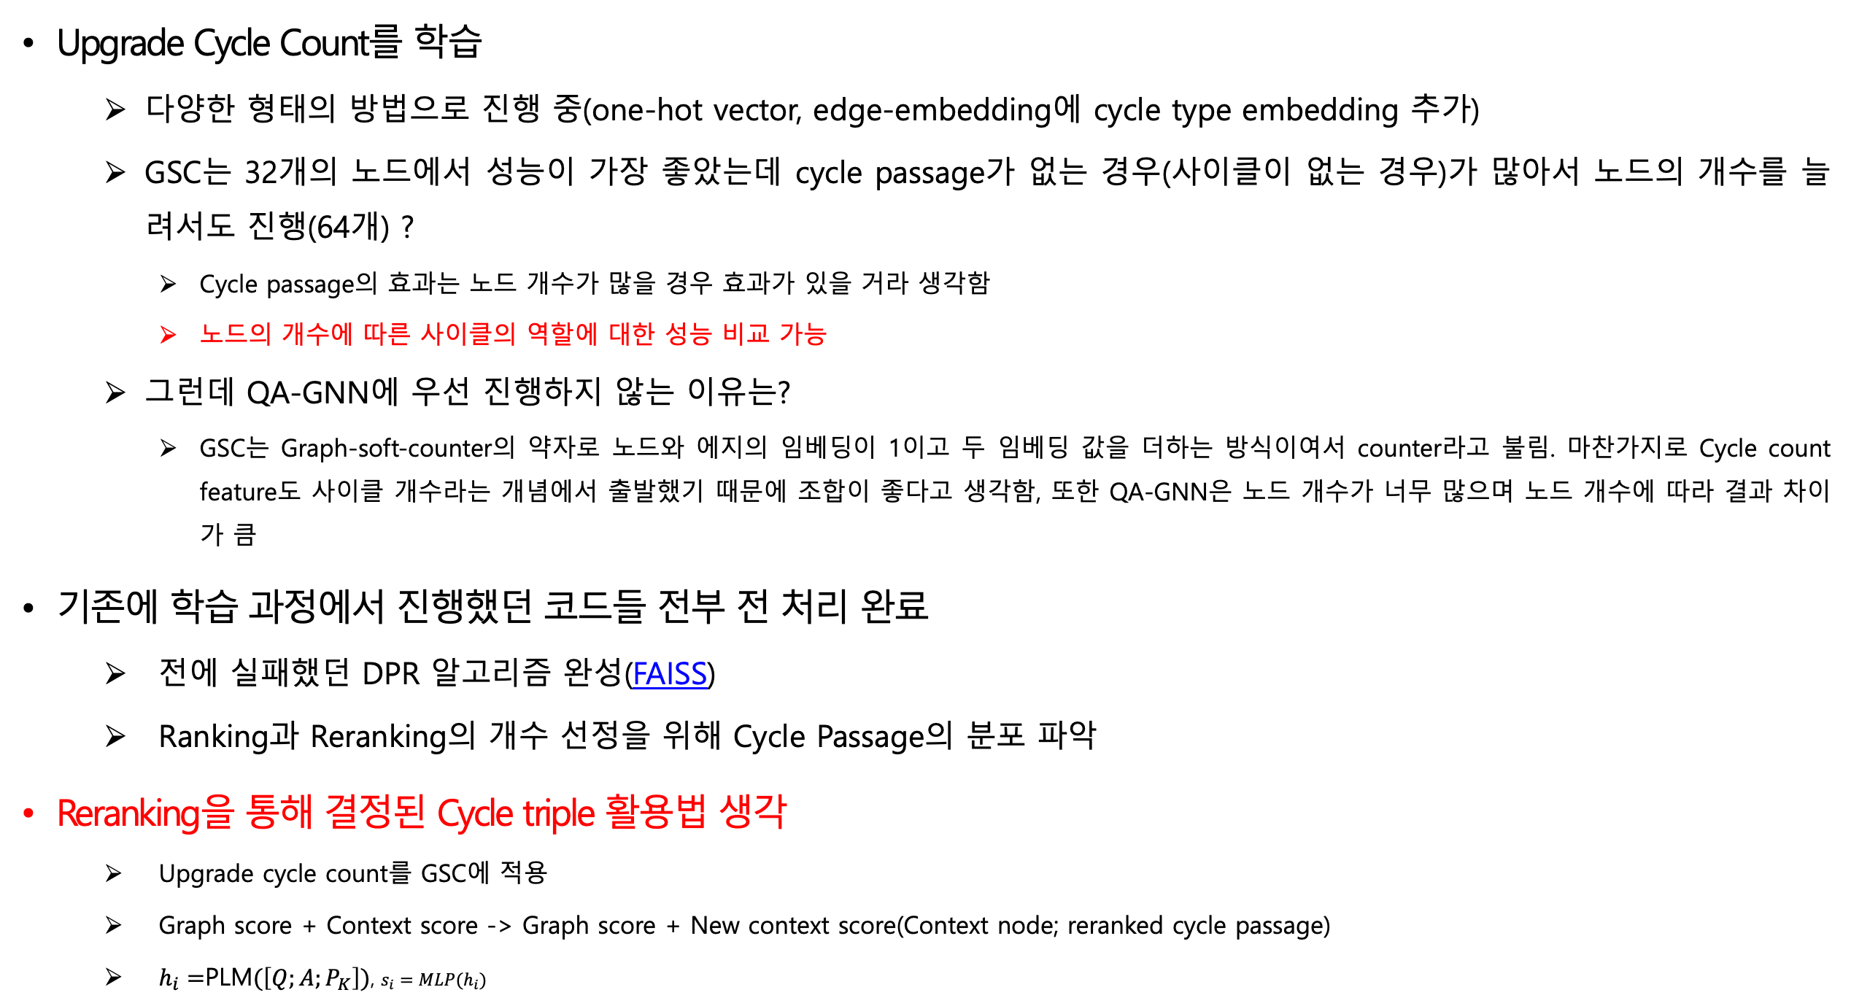
진행 상황
전 미팅 기반 이번주 한 내용
Upgrade Cycle Count를 학습
다양한 형태의 방법으로 진행 중(one-hot vector, edge-embedding에 cycle type embedding 추가)
GSC는 32개의 노드에서 성능이 가장 좋았는데 cycle passage가 없는 경우(사이클이 없는 경우)가 많아서 노드의 개수를 늘려서도 진행(64개) ?
Cycle passage의 효과는 노드 개수가 많을 경우 효과가 있을 거라 생각함
노드의 개수에 따른 사이클의 역할에 대한 성능 비교 가능
그런데 QA-GNN에 우선 진행하지 않는 이유는?
GSC는 Graph-soft-counter의 약자로 노드와 에지의 임베딩이 1이고 두 임베딩 값을 더하는 방식이여서 counter라고 불림. 마찬가지로 Cycle count feature도 사이클 개수라는 개념에서 출발했기 때문에 조합이 좋다고 생각함, 또한 QA-GNN은 노드 개수가 너무 많으며 노드 개수에 따라 결과 차이가 큼
기존에 학습 과정에서 진행했던 코드들 전부 전 처리 완료
전에 실패했던 DPR 알고리즘 완성(FAISS)
Ranking과 Reranking의 개수 선정을 위해 Cycle Passage의 분포 파악
Reranking을 통해 결정된 Cycle triple 활용법 생각
Upgrade cycle count를 GSC에 적용
Graph score + Context score -> Graph score + New context score(Context node; reranked cycle passage)
$h_{i}=$PLM$(\left[Q;A;P_{K}\right])$, $s_{i}=MLP(h_{i})$
Notes:
c

Slide 4
진행 상황
Upgrade cycle count
Reranking 과정을 통해 선택된 사이클을 기반으로 Cycle count feature 설정
Cycle Count를 one-hot vector로 설정
edge_embedding에 cycle_count 추가
Notes:
c

Slide 5
감사합니다
발표 경청해 주셔서 감사합니다
정지원 성균관대학교 인공지능학과 석사 과정
jwjw9603@g.skku.edu

